Slide 1
R·四年级上册
二
整理和复习
（练习六）

Slide 2
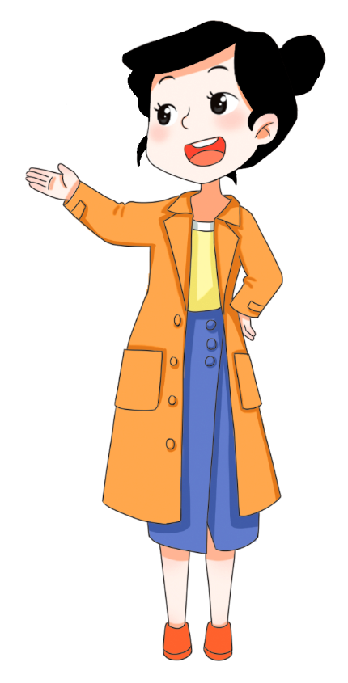
一、复习导入
角的度量单元我们学了哪些内容？

Slide 3
二、自主梳理
度量单位：°
度量工具：量角器
角的度量
量角
画角
角
0°＜锐角＜90°
直角 ＝ 90°
角的再认识
90°＜钝角＜180°
平角 ＝ 180°
周角 ＝ 360°

Slide 4
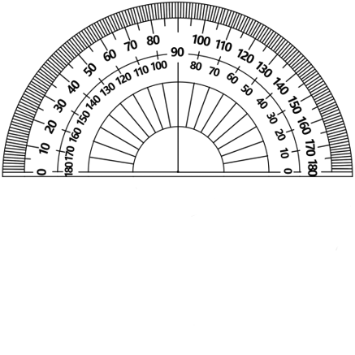
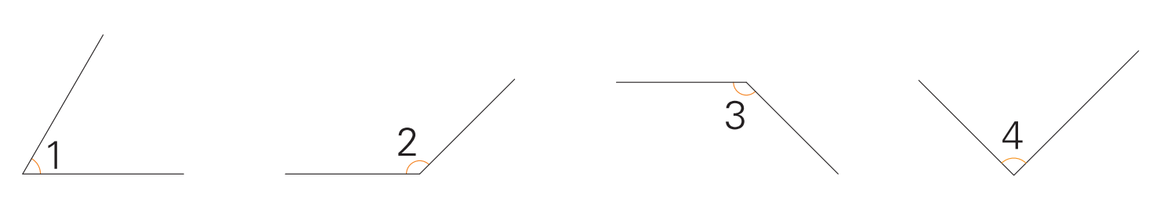
三、巩固提升
1. 量出下面各个角的度数。
[选自教材P37 练习六 第1题]
60°
135°
135°
90°

Slide 5
[选自教材P37 练习六 第2题]
2. 选择合适的方法画出下面的角，并说说它们分别是哪一种角。
70°
45°
60°
115°
150°
180°
锐角
锐角
锐角
钝角
钝角
平角
量角器
三角尺
三角尺
三角尺
三角尺
三角尺
直尺

Slide 6
[选自教材P37 练习六 第3题]
3. 判断下面的说法是否正确，并说明理由。
（1）把一个平角分成两个角，如果其中一个角是锐角，那么另一个角一定是钝角。
（2）1周角 = 2直角。
（3）两个锐角合起来的角一定大于直角。
（4）一个锐角和一个直角合起来的角一定是一个钝角。
√
√
×
√

Slide 7
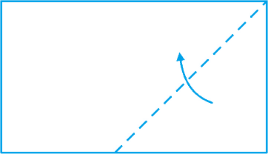
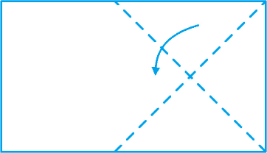
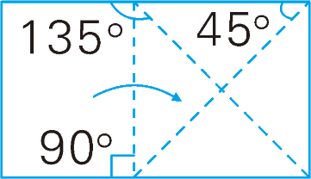
4.
[选自教材P37 练习六 第4题]
（1）你能用一张长方形纸折出下面度数的角吗？
90°
45°
135°
(折法不唯一)
（2）将一张圆形纸对折三次后展开，可以得到哪些度数的角？
可以得到45°，90°，135°，180°，225°，270°，315°，360°的角。

Slide 8
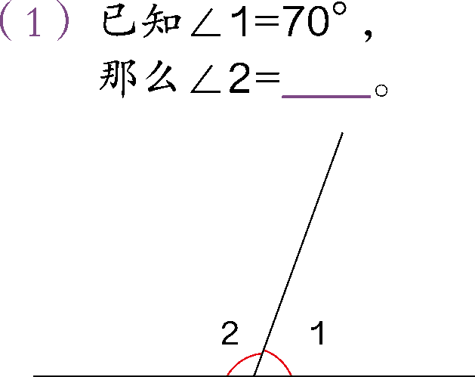
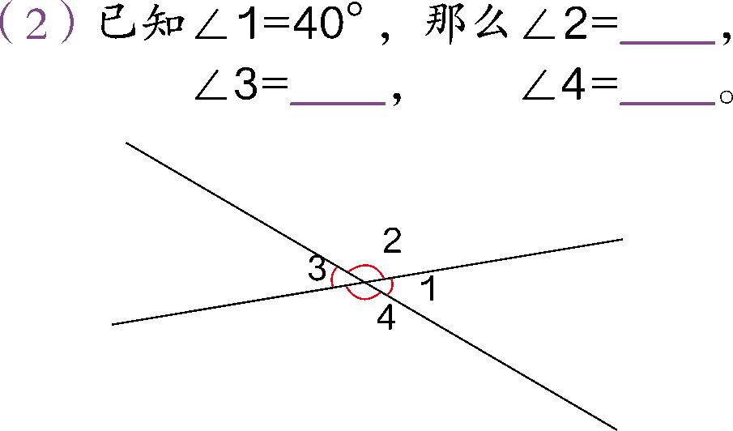
5. 看图填一填。
[选自教材P37 练习六 第5题]
（1）已知∠1=70°，
那么∠2=_____。
（2）已知∠1=40°，那么∠2=____，
∠3=_____， ∠4=____。
140°
110°
40°
140°

Slide 9
6. 量出下面各角的度数。你能发现什么？
[选自教材P38 练习六 第6题]
60°
1
∠1=______
3
∠2=______
60°
2
B
60°
∠3=______
发现：圆上A、B两点固定不动，在圆上AB的同侧任意取不同的点，这些点分别连接A、B所组成的角的度数都相等。
A

Slide 10
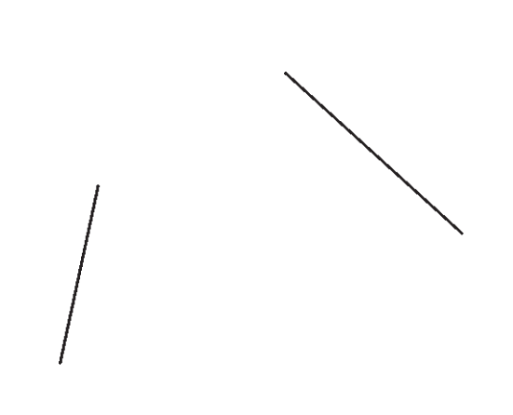
[选自教材P38 练习六 第7题]
7. 如图所示，画有一个角的纸损坏了，怎样才能量出这个角的度数？
延长角的两条边；
用量角器测量。
60°

Slide 11
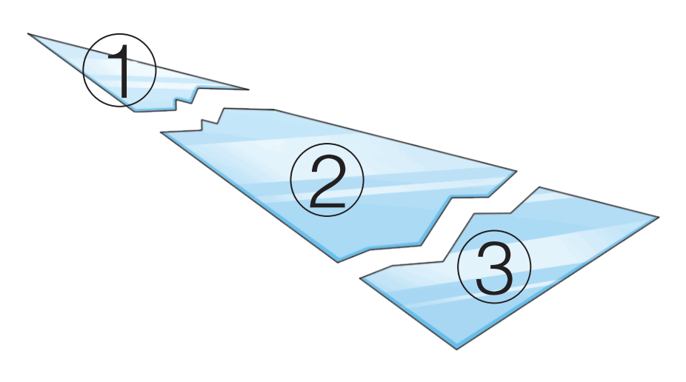
[选自教材P38 练习六 第8题]
8. 李阿姨不小心把一块玻璃摔成了 3 块（如下图），她只拿了其中一块去玻璃店，就买了与原来一样大的玻璃，你知道她拿的是哪一块吗？
③

Slide 12
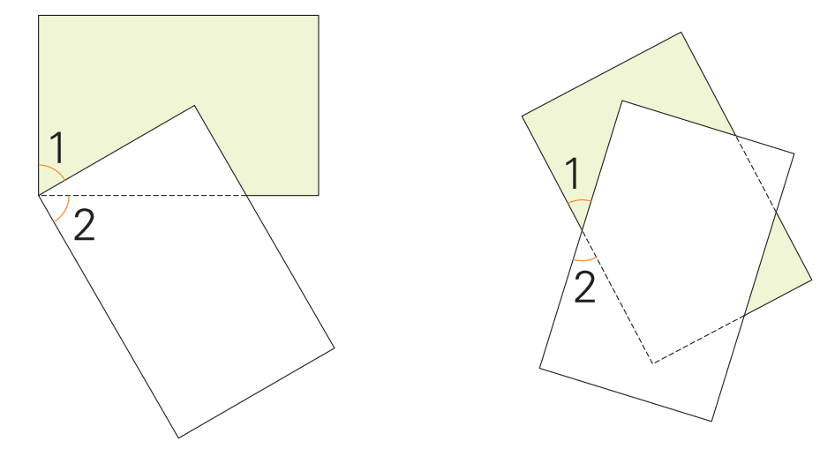
[选自教材P38 练习六 第9题]
9. 下面每个图中的∠1与∠2相等吗？说明理由。
3
4
∠1 = 90°－∠3
∠1 = 180°－∠4
∠2 = 90°－∠3
∠2 = 180°－∠4
∠1 = ∠2
∠1 = ∠2

Slide 13
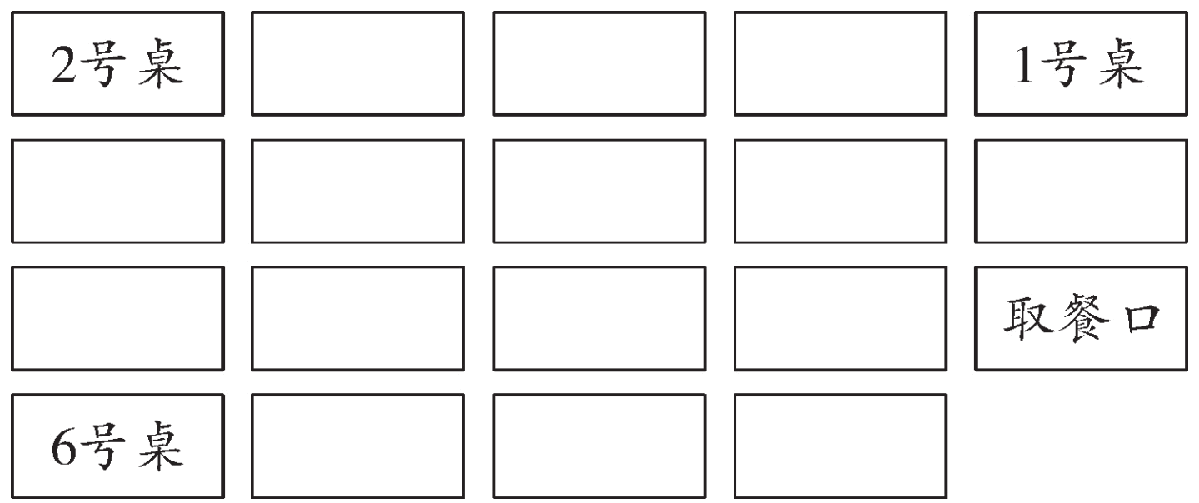
四、补充练习
某甜品店用机器人配送甜品，餐桌分布示意图如下（取餐口为初始位置，机器人初始朝向①号桌）

Slide 14
请完成以下任务：
使用“ 直行( ) 格”“ 左转( ) °”“循环( ) 次”的指令，指挥机器人沿路线“取餐口→①号桌→②号桌→⑥号桌” 配送甜品，再返回取餐口初始位置（要求合理运用循环指令简化操作）。

Slide 15
解答：机器人配送甜品的指令方案（含循环简化）：
（1）直行 2 格（从取餐口到达 1 号桌）；
（2）左转 90°，直行 4 格（从 1 号桌到达 2 号桌）。
（3）循环执行“左转 90°，直行 3 格”2 次（从 2 号桌到达 6 号桌再返回右下角桌位）
（4）左转 90°，直行 1 格，（从右下角桌位返回取餐口左边桌位）

Slide 16
（5）左转90°，直行 1 格（从取餐口左边桌位返回取餐口）
（6）左转 90°（调整为初始朝向：朝向 1 号桌）
（说明：循环指令简化了过程中“从 2→6→右下角桌位”的重复操作，确保机器人准确回到初始位置及朝向）

Slide 17
拓展
转出 720°的角。
角可以看作一条射线绕着它的端点旋转形成的图形。
转出 450°的角。
450°= 360°+ 90°
转出 540°的角。
540°= 360°+ 180°

Slide 18



五、课堂小结
通过本节课的学习，你有什么收获？

